Slide 1
20220620 Progress Meeting
전영훈

Slide 2
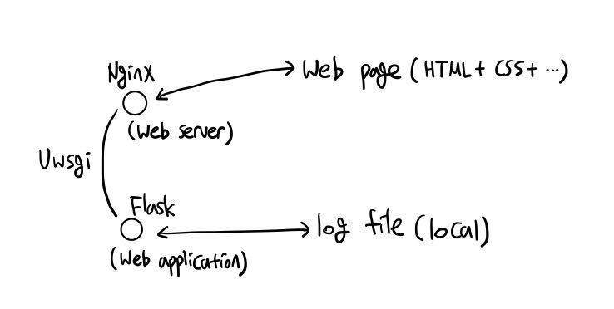
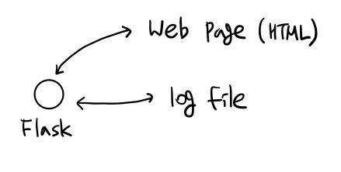
진행 상황
기존 Flask만 이용하는 방식에서 Flask - Uwsgi - Nginx 방식으로 코드 수정

Slide 3
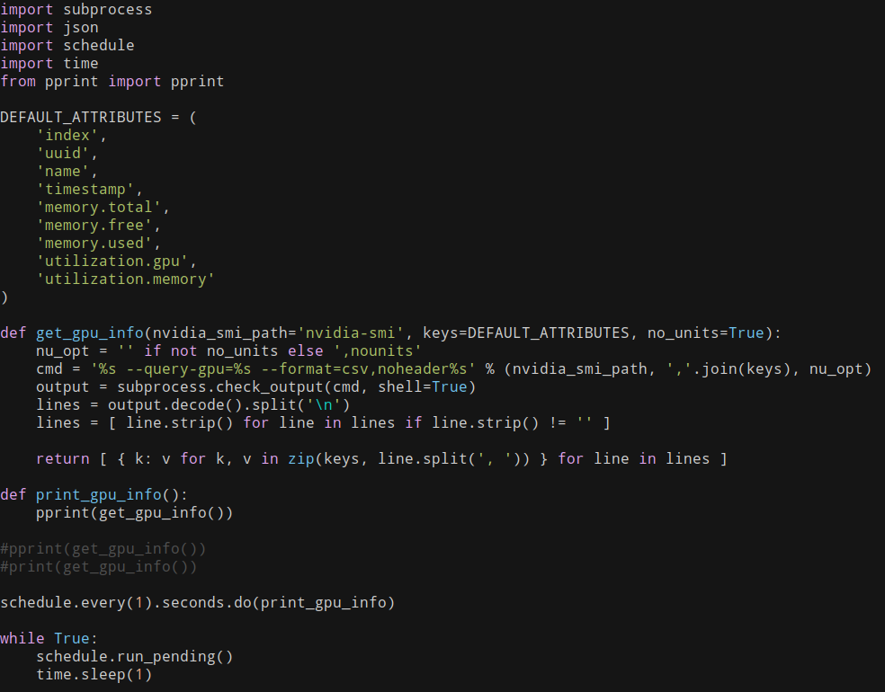
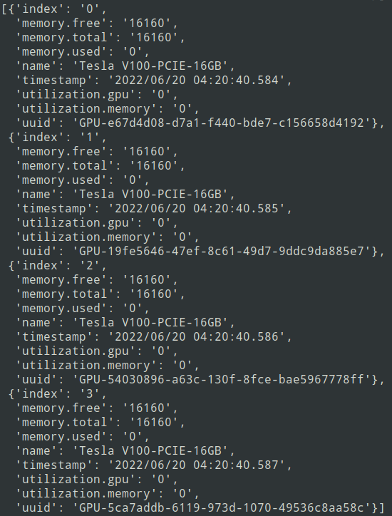
진행 상황
Gpu 사용량 json 형식으로 추출

Slide 4
고민 사항
Node 당 하나의 Daemon vs Worker 당 하나의 Daemon
Daemon
-> Python 코드가 background에서 실행 & background에서 nginx 서버 실행

Slide 5
Thank You

